Slide 1
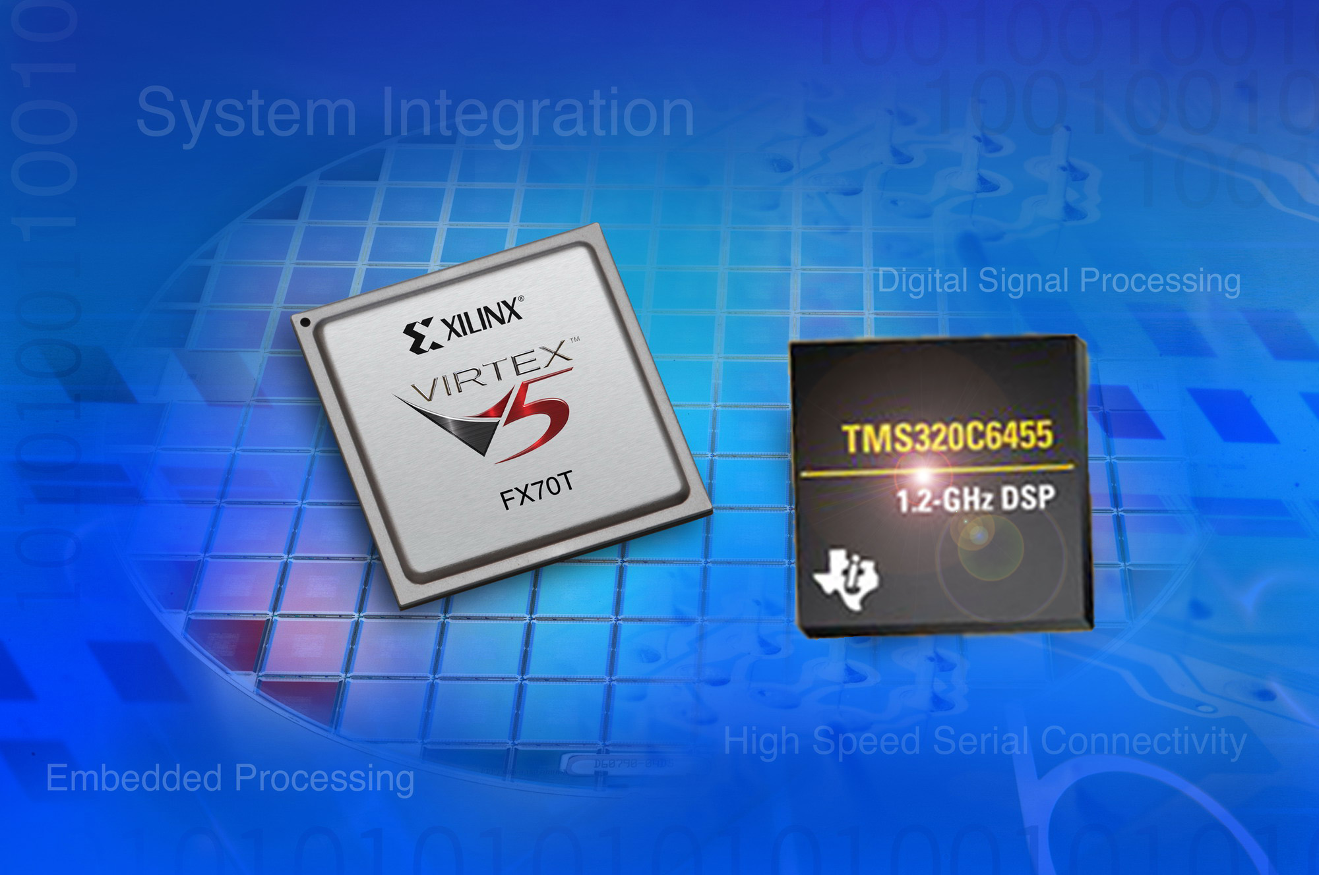
第2章 ARM指令集架构
王素玉
suyuwang@bjut.edu.cn

Slide 2
本章要点
2.1 指令集架构概述
2.2 CISC与RISC架构
2.3 嵌入式微处理器的基本组成
4

Slide 3
2.1 指令集架构概述
1964年，C.M.Amdahl在介绍IBM 360系统时提出计算机体系结构（Computer Architecture）的概念，其具体描述为“程序员所看到的计算机的属性，即概念性结构与功能特性”。（The art of assembling logical elements into a computing device; the specification of the relation between parts of a computer system.）
当前两大主流的计算机体系结构：
CISC（Complex Instruction Set Computing，复杂指令集计算）
RISC（Reduced Instruction Set Computing，精简指令集计算）

Slide 4
指令集架构(Instruction Set Architecture, ISA)是处理器设计的规范，它可以看做是处理器底层硬件与运行于其上的软件之间的桥梁和接口，是区分不同处理器的主要标准。
ISA定义了机器语言程序编写者需要知道的一切，包括指令集、指令集编码、数据类型、寄存器、寻址模式、存储体系、异常处理、中断、I/O模型等。
每一种处理器在设计之初需要先确定其指令集架构，同一种指令集架构可以在不同的微处理器体系结构即微架构(Microprocessor Architecture)上执行。

Slide 5

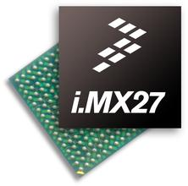
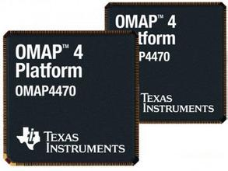
不同微架构的产品在性能、成本上可能会存在差异，但是软件无需做任何修改便可以完全运行在任何一款遵循同一指令集架构的处理器上。
IBM360指令集架构是第一个里程碑式的指令集架构，它第一次实现了软件在不同IBM硬件机器上的可移植性。

Slide 6
2.2 CISC与RISC架构
CISC（Complex Instruction Set Computing，复杂指令集计算）
台式计算机系统的典型体系
CISC不仅包含处理器常用的指令，还包含了许多不常用的特殊指令。
指令系统庞大，指令功能复杂，指令格式、寻址方式多；绝大多数指令需多个机器周期完成；各种指令都可访问存储器；采用微程序控制；有少量专用寄存器；难以用优化编译技术生成高效的目标代码程序；
指令的2/8规律：各种指令的使用频率相差悬殊。大概有20%的比较简单的指令被反复使用，使用量约占整个程序的80%；而有80%左右的指令则很少使用，其使用量约占整个程序的20%。

Slide 7
RISC（Reduced Instruction Set Computing，精简指令集计算）
RISC只包含了处理器常用的指令，而对于不常用的操作，则通过执行多条常用指令的方式来达到同样的效果。
对指令数目和寻址方式都做了精简，使其实现更容易，指令并行执行程度更好，编译器的效率更高。所有指令的格式都是一致的，所有指令的指令周期也是相同的，并且采用流水线技术。
RISC结构采用精简的，长短划一的指令集，使大多数的操作获得了尽可能高的效率。某些在传统结构中要用多周期指令实现的操作，在RISC结构中，通过机器语言编程，就代之以多条单周期指令了。精简的指令集大大改善了处理器的性能，并推动了RISC的设计。

Slide 8
RISC和CISC之间的区别
指标 | RISC | CISC
指令集 | 一个周期执行一条，指令长度固定 | 指令长度不固定，执行需要多个周期
流水线 | 流水线每周期前进一步 | 指令的执行需要调用微代码的一个微程序
寄存器 | 更多通用寄存器 | 专用寄存器
Load/Store结构 | 独立,完成数据在寄存器与外部存储器之间传输 | 处理器可直接处理存储器中的数据

Slide 9
目前，RISC方法已经影响了处理器设计的几乎所有领域，尤其是ARM RISC处理器家族，新兴的RISC-V, 几乎主宰着嵌入式系统的世界。
现在“纯”RISC的处理器很多，如ARM，MIPS等，但即使典型的CISC设备也是由CISC到RISC硬件翻译和RISC内核来实现的。

Slide 10
2.3 ARM指令集架构
ARM（Advanced RISC Machines）是一家诞生于英国的处理器设计与软件公司，总部位于英国剑桥，其主要业务是设计ARM架构的处理器，同时提供与ARM处理器相关的配套软件。
ARM公司虽然设计开发基于ARM架构的处理器核，但是并不直接生产处理器芯片，而是作为知识产权供应商，转让授权许可给其合作伙伴。
授权模式：
ARM处理器IP授权：芯片公司购买授权，根据不同的应用领域，加入适当外围电路，形成自己的ARM处理器芯片进入市场。每片芯片支付一定比例的版税。
ARM架构授权：芯片公司可以按照自己的产品需求深度定制自己的处理器。无需支付版税，但授权费用高昂，且许投入大量的研发成本，只有“苹果”“高通”“华为”等公司有实力购买。

Slide 11
ARM体系结构版本
Instruction Set Architecture，ISA
ARM CPU的指令集体系ISA从最初的V1版本发展到现在，先后出现了v1，v2，v3，v4，v4T，v5TE，V5TEJ，v6，v7，v8，v9等主要的版本；
ARMv1~v3版本的处理器未得到大量应用，其广泛应用是从v4版本开始的。
从v4T版本开始支持32位ARM和16位Thumb指令集，支持Java加速（Jazelle）安全（TrustZone）、智能资源管理（IEM）、单指令多数据操作（SIMD）和NEON技术。

Slide 12
ARMv1 (obsolete)
ARMv2(obsolete)
基本数据处理（无乘法）
字节,字以及多字 load/store
软件中断
包括子程序调用指令BL
26 bit 地址总线 （64M）
处于实验的ARM体系结构版本，不具有实用性
Multiply & Multiply-accumulate
支持协处理器
在FIQ模式提供多个影子寄存器
支持线程同步
提供原子性的load-and-store——SWP和SWPB
26 bit 地址总线
Notes:
只在原型机中出现，没有商业化。 26与64M的关系？

Slide 13
ARMv3 (obsolete)
ARMv4
32位寻址能力（4GB）
增加了CPSR寄存器 （当前程序状态寄存器 ）
增加了SPSR寄存器 （程序状态备份寄存器）
增加了MRS、MSR指令 （状态寄存器与R传递数据）
增加终止和未定义处理模式
M变种—增强型乘法器,产生全64位结果(32X32=>64or32X32+64 =>64)
半字读取和写入
带符号的字节和半字数据指令
ARMv4T: 引入16位的Thumb指令集（T变种）
特权模式
不兼容26位寻址方式
目前支持的最老的ARM架构
ARM7™ Family
Intel StrongARM
Notes:
只在原型机中出现，没有商业化。 26与64M的关系？

Slide 14
ARMv5
ARMv6
提高了T变种中ARM/Thumb使用效率
ARMv5TE—增强型DSP指令集
包括全部算法操作和16位乘法操作
ARMv5TEJ—支持新的JAVA
提供字节代码执行的硬件和优化软
件加速功能
存储系统异常处理 多核环境
SIMD 提高音/视频处理能力
Single Instruction Multiple Data
TrustZone 技术：硬件支持两组地址空间
非安全区的程序不能访问安全区
提供帐户安全，密匙管理功能，如
移动银行
ARM11 Family：
ARM1136J(F)-STM
Notes:
只在原型机中出现，没有商业化。 26与64M的关系？

Slide 15
ARMv7
ARMv8
采用强大的信号处理扩展集
A Profile: 应用于复杂的虚拟内存OS
R Profile：实时控制处理器
M Profile：低功耗应用
CortexTM Family
所有ARMv7实现Thumb-2技术
NEON技术的扩展提高了DSP和多媒体处理吞吐量400%
ARM公司首款支持64位指令集的处理器架构；
向下兼容AArch32 32位指令集；
核心数量可以从1个到4个不等；
集成了NEON SIMD引擎、ARM CoreSight多核心调试与追踪模块、128-bit AMBA ACE一致性总线界面，还可选加密加速单元，能将加密软件的运行速度提升最多10倍。
Notes:
只在原型机中出现，没有商业化。 26与64M的关系？

Slide 16
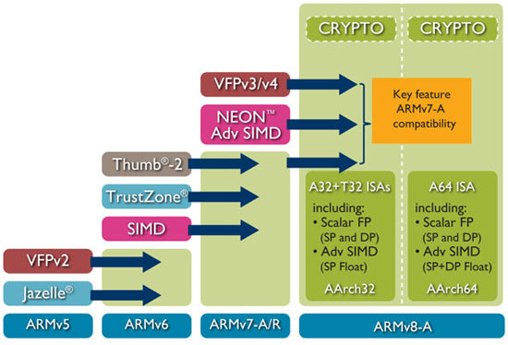
ARMv9架构
SVE2（可伸缩矢量扩展）
机器学习
Arm机密计算体系结构（Arm Confidential Compute Architecture：CAA）
Enhanced Vector Processing
Machine Learning
Digital Signal Processing
Improved Security
Full Armv8 compatibility
ARMv9

Slide 17
2.3 嵌入式微处理器的基本组成
在最基本的层面，计算机只是一个能够传送数据和执行逻辑操作的单元。
所有更高级别的计算功能都是由这些基本数据传输和逻辑运算构成的一个序列或组合。
计算机内各种各样的单元模块用于执行不同的任务，而这些标准的组成模块，被大多数计算机所采用。
如：算数逻辑单元（ALU）用于执行算数运算，总线用来从一点到另一点传输数据，而程序用来指导计算机执行相应的操作——决定在何时何处使用这些基本模块传输数据，以及执行哪一个逻辑操作。

Slide 18
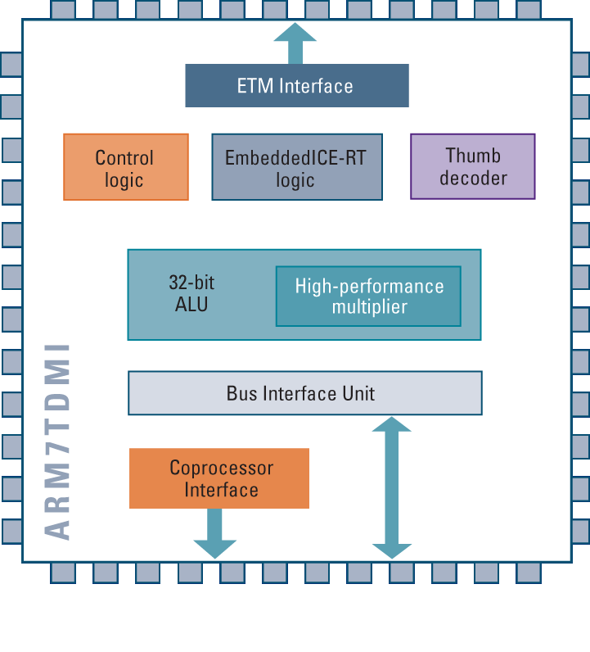
ARM7 内部结构框图

Slide 19
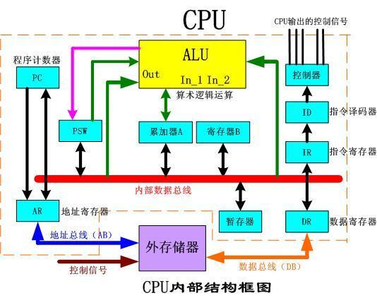
DSP CPU内部结构框图

Slide 20
CPU的四个基本元素：
存储数据和程序的方法
——存储架构
执行逻辑操作的方法
——ALU
信息传输的方法
——总线结构
让这一系列指令能够具体化为操作和传输的方法
——控制单元
算数逻辑运算
存储 架构
总线 结构
控制 单元
微指令
指令
数据存储
指令
表示
指令
数据传送
指令
执行

Slide 21
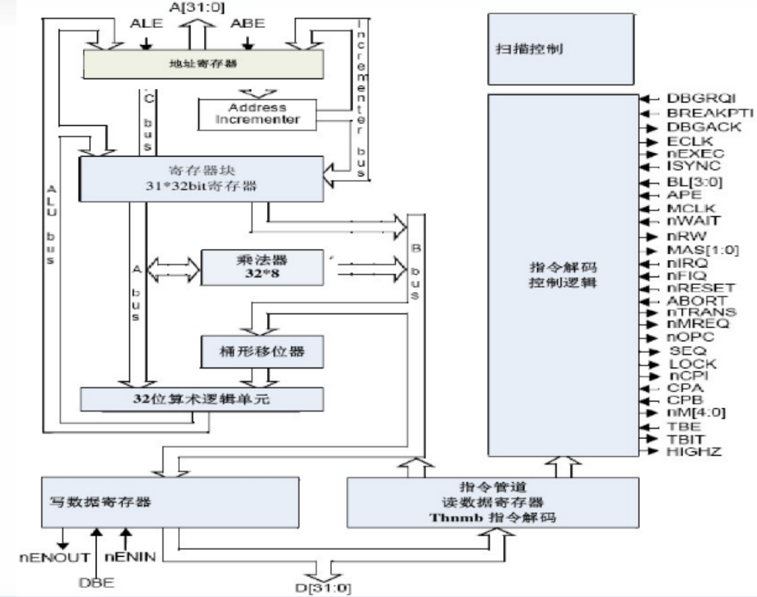
ARM7TDMI微处理器

Slide 22
3.3.1 存储架构
程序中的所有指令需要以一种可以被计算机访问的方式存储。
在存储器中存储的条目需要有一个能够访问的位置，称为地址。这让CPU可以选择和访问任何存放在独立地址中的指定的信息或程序代码。
CPU的编程用最低级的机器代码指令完成（定长或变长的）。程序是按特定序列排列的指令簇，用来指示计算机执行所要求的任务。
寄存器：存储程序的临时变量、计数器、状态信息、返回地址、堆栈指针等。
RAM：存放堆栈、变量、待处理的数据，往往是程序代码的临时存储位置。
非易失性存储器：如闪存、EPROM或硬盘——存储要执行的程序——在初始上电启动之后显得特别重要，那时易失性RAM的存储空间都是空的。

Slide 23
典型的嵌入式微处理器存储架构
易失性存储器
（RAM）
非易失性存储器
（Flash）
CPU
内核
临时存储正在执行的程序代码
存储要执行的程序
控制器
取指
Icache
寄存器
读数据
运算器
Dcache
写数据

Slide 24
对存储器的定义由不同的权衡和技术选择来决定：
成本
密度（每立方厘米的字节数）
电源效率（每次写或者读小号多少纳焦耳，或存储时间的秒数）
访问速度（包括寻道时间和平均访问时间）
访问大小（字节、字、页等）
易失性（即数据在设备断电后丢失）
可靠性（它有移动部分吗？有年限吗？）
CPU管理代价

Slide 25
ARM的工作模式
工作模式
非特权模式
异常模式
非异常模式
快速中断模式（FIQ）
普通中断模式（IRQ）
管理员模式（SVC）
未定义异常模式（Undef）
终止异常模式（Abort）
系统模式（System）
用户模式（User）
特权模式

Slide 26
ARM有7个基本工作模式：USR FIQ IRQ SVC ABT UND SYS
（1）User:用户模式，一般的非特权任务运行的模式
正常程序执行的模式
（2）FIQ快中断模式:当一个高优先级(fast)中断产生时将会进入这种模式
高速数据传输和通道处理
（3）IRQ中断模式:当一个低优先级(normal)中断产生时将会进入这种模式
通常的中断处理
（4）Supervisor管理员（特权）模式（SVC）:
当复位或软中断指令执行时将会进入这种模式，供操作系统使用的一种
保护模式

Slide 27
（5）Abort中止模式: 当存取异常时将会进入这种模式，虚拟存储及存储
保护
（6）Undef未定义模式: 当执行未定义指令时会进入这种模式，软件仿真
硬件协处理器
（7）System系统模式: 使用和User模式相同寄存器集，权限比用户模式高，
系统级的操作系统任务
工作模式的切换：软件切换，外部中断或异常

Slide 28
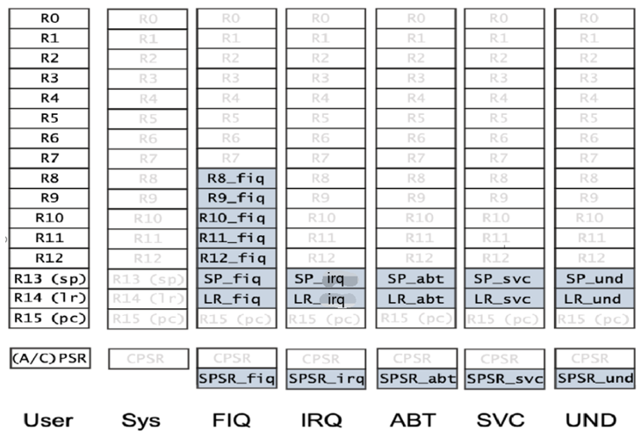
ARM寄存器组

Slide 29
寄存器组
ARM处理器共有37个寄存器 （32位）
31个通用寄存器（R0-R15）
6个状态寄存器（CPSR，SPSR）
每种工作模式下仅有16或17个寄存器可见：
15个通用寄存器 R0～R14
一个程序计数器R15（PC）
一个或两个状态寄存器

Slide 30
程序状态寄存器
当前程序状态寄存器 (CPSR), 加上5个程序状态保存寄存器SPSR，当异常发生时，用于保存CPSR的状态
这些寄存器的功能是:
保存ALU当前操作信息
控制允许和禁止中断
设置处理器操作模式

Slide 31
程序状态寄存器
CPSR格式：
31
30
29
28
27
7
6
5
4
3
2
1
0
N
Z
C
V
Q
I
F
T
M4
M3
M2
M1
M0
条件标志位
控制位
Q标志位

Slide 32
程序状态寄存器
1. 条件标志位
Negative Zero Carry oVerflow
N = 1 结果为负，0-结果为正或0
Z = 1 结果为0, 0 结果不为0
C =1-进位，0-借位
V =1-结果溢出，0结果没溢出
31
30
29
28
27
7
6
5
4
3
2
1
0
N
Z
C
V
Q
I
F
T
M4
M3
M2
M1
M0
Notes:
有符号整数运算时

Slide 33
2. Q位：bit(27)
仅ARMv5TE/J架构支持
指示增强型DSP指令是否溢出
3. J位：bit(24)
仅ARM 5TE/J架构支持
J = 1: 处理器处于Jazelle状态
31
30
29
28
27
7
6
5
4
3
2
1
0
N
Z
C
V
Q
I
F
T
M4
M3
M2
M1
M0

Slide 34
4. 控制位
中断禁止位：
I = 1: 禁止 IRQ.
F = 1: 禁止 FIQ.
5. T Bit
仅ARM xT架构支持
T = 0: 处理器处于 ARM 状态
T = 1: 处理器处于 Thumb 状态
31
30
29
28
27
7
6
5
4
3
2
1
0
N
Z
C
V
Q
I
F
T
M4
M3
M2
M1
M0

Slide 35
31
30
29
28
27
7
6
5
4
3
2
1
0
6. M控制位 处理器模式
0b10000 User
0b10001 FIQ
0b10010 IRQ
0b10011 Supervisor
0b10111 Abort
0b11011 Undefined
0b11111 System
N
Z
C
V
Q
I
F
T
M4
M3
M2
M1
M0

Slide 36
程序计数器PC （R15）
当处理器执行在ARM状态:
所有指令 32 bits 宽
所有指令必须 word 对齐
所以 pc值由bits [31:2]决定, bits [1:0] 未定义 (所以指令不能half word / byte对齐).
当处理器执行在Thumb状态:
所有指令 16 bits 宽
所有指令必须 half word 对齐
所以 pc值由bits [31:1]决定, bits [0] 未定义 (所以指令不能 byte对齐).

Slide 37
程序计数器PC（R15）
当处理器执行在Jazelle状态:
所有指令 8 bits 宽
处理器执行 word 存取，一次取4条指令

Slide 38
3.4.1存储模式与I/O空间
ARM7TDMI 处理器有两种工作状态:
ARM - 32-bit, 按字排列的ARM指令集
Thumb -16-bit, 按半字排列的Thumb指令集
ARM7TDMI 核的操作状态可以通过BX指令(分支和交换指令）在ARM状态和Thumb状态之间切换

Slide 39
I/O存储空间
ARM 32位架构，I/O空间采用统一编址方式
地址从0x00000000开始以字节为单位的线性组合
地址空间：2³²，（4GB） 0～2³²-1
2³⁰个32位的字单元
2³¹个16位的半字单元
地址：32位无符号数，可加减运算
结果2³²取模

Slide 40
数据和指令类型
ARM 32位地址线/数据线，支持如下数据类型:
Byte ： 8 bits
Halfword ：16 bits (2 byte)，必须对齐2字节边界
Word : 32 bits (4 byte) ，必须对齐4字节边界
有符号数，无符号数 共6种数据类型

Slide 41
大部分ARM core 提供：
ARM 指令集（32-bit）
Thumb 指令集(T变种)（16-bit ）
Jazelle cores 支持 Java bytecode(J变种，4TEJ)

Slide 42
存储器模式
2.ARM存储器工作模式
（1）Big Endian 大端模式
字数据的高位字节存储在低地址中
字数据的低字节则存放在高地址中
位
字地址
31
24
23
16
15
8
7
0
高地址
1
2
3
4
8
1
2
3
4
4
1
2
3
4
0
低地址
78
56
34
12
0x12345678
Notes:
4GB

Slide 43
存储器模式
（2）Little Endian 小端模式（默认）
低地址中存放字数据的低字节
高地址中存放字数据的高字节
位
字地址
31
24
23
16
15
8
7
0
高地址
4
3
2
1
8
4
3
2
1
4
4
3
2
1
0
低地址
12
34
56
78
0x12345678
Notes:
与通用计算机中的存储方式相同

Slide 44
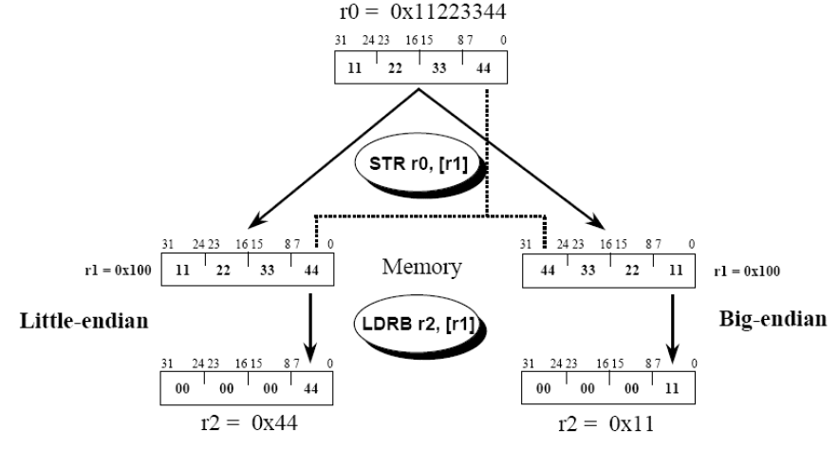
存储器模式举例

Slide 45
4.2 算数逻辑单元
4.2.1 ALU功能
ARM7 —加、减、自增、自减、与、或、异或、传递/清空、非
所有寄存器既可以用作输入，也可以用作输出
一般情况下，ALU执行按位逻辑操作、测试、加或减。同时，通过对以上多个操作的组合，派生出其他的功能操作。

Slide 46
一个基本的ALU，可以分割为多个一位ALU的操作链。
A7
B7
A6
B6
A5
B5
A0
B0
1位ALU
1位ALU
1位ALU
1位ALU
进位输入
进位输出
R7
R6
R5
R0
加法和减法都不是并行的按位操作，即一个加法的第n位结果，不仅依赖每个输入数据的第n位，还和前面的第n-1,n-2……位相关。
逻辑操作通常是可以按位并行进行的。

Slide 47
4.2.2 ALU设计
A
B
n
n
状态
功能选择
n
输出
一个多位的控制接口作为功能选择来选通ALU的具体功能
状态信息包含了结果是正、负、等于零、以及一个进位或溢出位
对于ALU来说，有符号数和无符号数是没有区别的

Slide 48
A
输出
B
全加器
功能选择
A AND B
A OR B
A+B
进位输出
典型一位ALU内部逻辑连接示意图

Slide 49
3.3.2 总线结构
在计算机系统中，各个部件之间传送信息的公共通路叫总线，计算机是以总线结构来连接各个功能部件的。
按照计算机所传输的信息种类，计算机的总线可以划分为数据总线、地址总线和控制总线，分别用来传输数据、数据地址和控制信号。
根据所连接对象的不同，总线可分为： 器件级总线，系统总线或板级总线，外总线（通信总线）等不同的类型。这里指的是器件级总线，也称片总线。

Slide 50
ARM总线结构
总线(Bus)是构成计算机系统的互连机构，是多个系统功能部件之间进行数据传送的公共通路。
一个单处理器系统中的总线，大致分为三类：
内部总线：CPU内部连接各寄存器及运算部件之间的总线。
系统总线：CPU同计算机系统的其他高速功能部件，如存储器、通道等互相连接的总线。
I/O总线：中、低速I/O设备之间互相连接的总线。

Slide 51
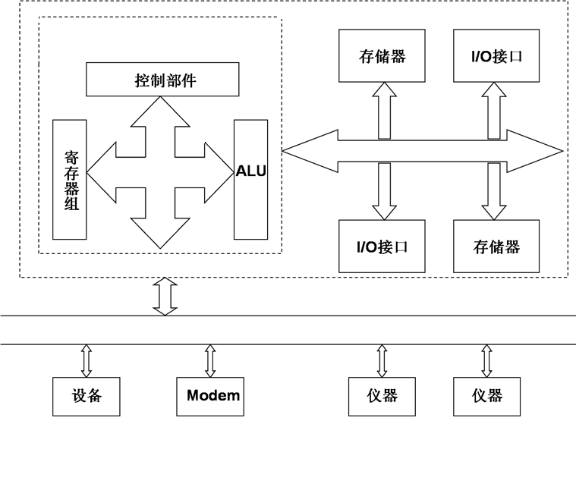
嵌入式CPU
系统总线
内部总线
I/O总线

Slide 52
内部总线
R0
第二操作数总线
R1
第一操作数总线
R2
R3
ALU
R4
……
结果总线
R14
R15
一个ALU与一个寄存器组通过三路总线相连

Slide 53
R0
第二操作数总线
R1
第一操作数总线
R2
R3
ALU
MAC
R4
……
R14
R15
一个ALU、一个MAC以及一组寄存器以三路总线相互连接

Slide 54
R0
R1
MAC
MAC总线
R2
R3
总线连接单元
R4
ALU
R5
R6
ALU总线
……
R15
总线划分

Slide 55
在ARM中，16个完全相同的寄存器以完全相同的方式连接构成寄存器组。可以对这些寄存器进行分组。
如分派几个寄存器成为专用的存储和处理地址的地址寄存器；其他的为数据寄存器。设计一个只用来连接这些地址寄存器的内部地址总线。
ARM中，每个寄存器都可以存放地址，每个寄存器也必须和内部地址总线相连。
在一些处理器中，比如ADSP21XX，没有寄存器组，取而代之的是每一处理单元都有附带的输入输出专用寄存器。

Slide 56
数据与程序同时访存
CPU
外部共享存储器
内部程序存储器
内部数据存储器
以DSP为例的哈佛体系结构，其中拥有内部程序存储器和内部数据存储器，也支持外部共享存储器。

Slide 57
双总线体系结构
3. 将总线1上的数据锁存进ALU的第一个操作数寄存器，同时总线2上的数据锁存进ALU的第二个操作数寄存器；
4. 关闭R1、R2的寄存器输出缓冲器；
5. 等待最大的传输延迟时间；
6. 将ALU的结果锁存进ALU的输出缓冲器；
7.允许ALU的输出缓冲器驱动总线；
8.将刚刚计算出的结果锁存进寄存器R0中；
9.关闭ALU的输出缓冲器
R0
总线1
R1
总线2
R2
R
R
R3
……
ALU
R15
R
ADD R0,R1,R2 ; R0=R1+R2
1.建立系统，清空总线并且将ALU的功能调制成加法模式；
2.让寄存器R1驱动总线1，寄存器R2驱动总线2；

Slide 58
单总线体系结构
4. 关闭R1的寄存器输出缓冲器，让R2驱动总线；
5. 总线上的数据锁存进ALU的第二操作数寄存器；
6. 关闭R2的寄存器输出缓冲器，等待ALU的最大传输延迟；
7. 将ALU的结果锁存进ALU输出缓冲器；
8.允许ALU的输出缓冲器驱动总线；
9.将计算结果锁存进寄存器R0中；
10.关闭ALU的输出缓冲器
R0
总线1
R1
R2
R
R
R3
……
ALU
R15
R
ADD R0,R1,R2 ; R0=R1+R2
1.建立系统，清空总线并且将ALU的功能调制成加法模式；
2.让寄存器R1驱动总线；
3. 将总线上的数据锁存进ALU的第一个操作数寄存器

Slide 59
R0
总线1
R1
R2
R
R
R3
ALU
……
R15
R
单总线结构+ALU的输出到输入锁存的反馈连接
形成累加器

Slide 60
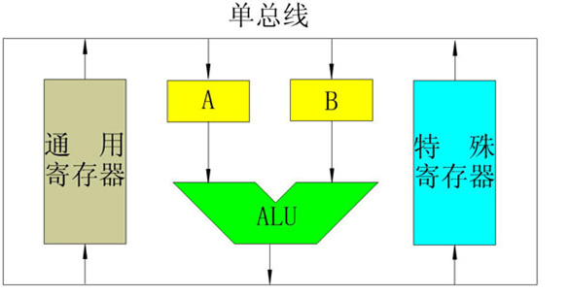
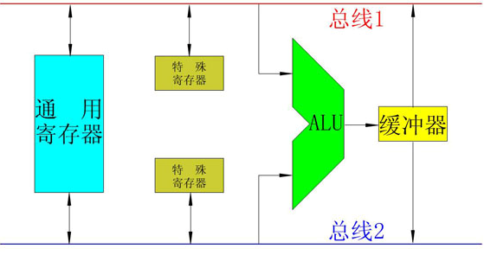
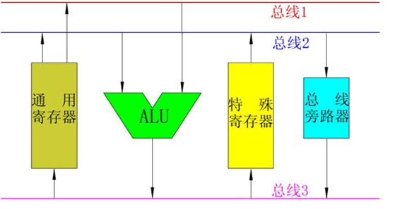
单总线
双总线
三总线

Slide 61
AMBA总线
当ARM核作为一个元件集成到复杂的系统芯片上时，需要某种接口和其它元件进行通讯，这就是的AMBA (Advanced Microcontroller Bus Architecture)总线标准。
它包括：
AHB (Advanced High-performance Bus)：
用于高性能模块的连接。
ASB (Advanced System Bus)：
用于高性能模块的连接，将被AHB取代
APB (Advanced Peripheral Bus)：
低性能外围部件的连接。

Slide 62
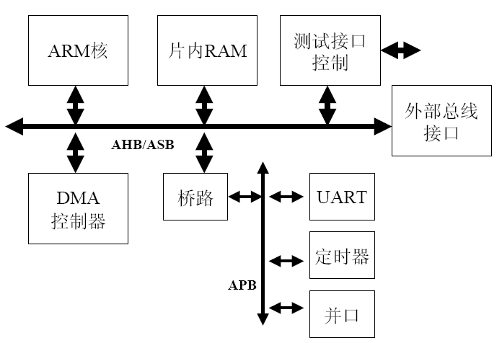
典型的AMBA总线系统

Slide 63
3.3.3 控制单元
多个总线、寄存器、各种功能单元、内存、I/O端口等都需要进行控制。
大多数操作需要定义一个在CPU内部的处理流程，如：
控制单元的作用就是要确保这些步骤按正确的顺序执行。
取指
指令译码
指令执行
写回结果（如果需要）

Slide 64
早期的处理器中，控制单元是一个简单的有限状态机（FSM），在预先定义的几个状态之间循环切换。
控制线从该控制单元以各种线和连接构成的网络连接到需要控制的每一个点。
单个指令的执行同样需要控制

Slide 65
EXECB 100
reset==0
cont1==1
IDLE 000
run==1
FETCHA 001
FETCHB010
EXECA 011
state0
halt==1
闲置状态IDLE：刚启动时的状态，CPU没有执行任何操作。run信号使CPU开始正常执行操作，从内存中读取第一指令。
取指状态FETCHA：使程序计数器中的地址输出到地址总线，然后在程序存储器中查找这个内存地址中的内容，一旦发现，程序存储器将其输出；
取指状态FETCHB：FETCHA在一个时钟周期后自动进入FETCHB状态。在程序存储器中找到的存储内容将被允许来驱动数据总线，指令存储器（IR）会对其进行锁存。

Slide 66
执行状态EXECA：开始指令的执行，通过检查指令的前4位识别指令类
对于某些指令，状态EXECA后需要跟着一个延续状态EXECB，其他时候，CPU会准备执行下一条指令，从而转回FETCHA。
凡在IR中存储的指令为0，表明HALT指令已经被执行过了，CPU必须转换到IDLE状态。

Slide 67
实际应用中，并不是所有的指令都会经历所有的状态，而有一些指令需要专门的处理，因而需要扩展状态机。为了解决这些例外，状态机往往变得越来越复杂。
随着不断增长的内部总线连接、更大的寄存器组、更多的功能单元和更高的时钟复杂度与灵活性，控制信号要分布在越来越大的IC面积上，因而需要更大程度的处理器布线逻辑，该难度甚至已经超过了指令控制的复杂度。
在一片IC芯片上，能够达到整个芯片的互连是一种稀缺资源，因而通常留给快速数据总线。

Slide 68
替代控制策略
分布式控制
自定时控制
将控制分布到整个CPU，每个后续单元都由前一单元在需要时启动
简化（增加规律性）
使用一组或几组控制总线

Slide 69
ARM编程模型
1. ARM流水线技术
2.存储模式I/O空间
3.工作模式和寄存器组
4.异常和异常向量表
5. AMBA总线
6. JTAG调试接口

Slide 70
异常和异常向量表
1.异常（Exceptions）
——内部或外部中断源产生并引起处理器处理一个事件，如外部中断或试图执行未定义指令都会引起异常。
程序流程控制的3种方式：
（1）.顺序执行
（2）.跳转指令
（3）.异常中断
处理异常之前必须保留处理器的状态

Slide 71
异常和异常向量表
2.异常的产生
直接异常：软件中断，未定义指令（包括所要求的协处理器不存在时的协处理器命令）和预取指令
间接异常：数据中止（在Load和Store数据访问时的存储器故障）
外部异常：复位，IRQ和FIQ

Slide 72
异常和异常向量表
3.异常类型：7种
RESET 复位
UND 未定义的指令
SWI 软件中断
PABT 指令预取中止
DABT 数据访问中止
IRQ 外部中断请求
FIQ 快速中断请求

Slide 73
异常和异常向量表
（1）. RESET 复位
复位引脚有效时进入：系统加电
系统复位
软复位（跳转）
工作模式: 管理模式

Slide 74
异常和异常向量表
（2）. UND 未定义的指令
Undefined instruction
ARM处理器或协处理器认为当前指令没定义时产生
工作模式：未定义指令中止模式

Slide 75
异常和异常向量表
（3）. SWI 软件中断
Software Interrupt
用户定义，用户模式程序调用特权操作指令
工作模式：管理模式
通过软件中断产生
进行管理员模式中获得
通常要求特殊的管理功能，如操作系统支持

Slide 76
异常和异常向量表
（4）. 指令预取中止
Prefech Abort
预取指令的地址不存在或无法访问，执行被预取的指令时，产生此中断
中止模式

Slide 77
异常和异常向量表
（5）. 数据访问中止
Data Abort
数据访问指令的目的地址不存在或无法访问。
工作模式: 中止模式

Slide 78
异常和异常向量表
（6）. IRQ 外部中断请求
有外部中断发生，CPSR的I位为0时产生
工作模式：外部中断 IRQ模式
（7）. FIQ 快速中断请求
有外部中断发生，CPSR的F位为0时产生
工作模式：外部中断FIQ模式

Slide 79
异常和异常向量表
5. 异常的优先级
异常同时发生时，处理顺序
(1) Reset (highest priority)
(2) Data abort
(3) FIQ
(4) IRQ
(5) Prefetch abort
(6) 未定义指令, Software interrupt (最低优先级)
互斥的

Slide 80
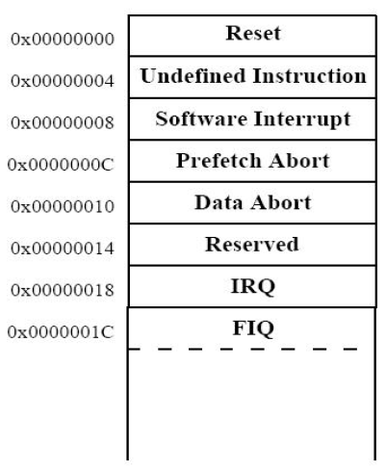
异常和异常向量表
6. 异常向量表
指定各异常中断及其处理程序的对应关系
32Bytes
RESET可以从0x00000000开始或
0xffff0000开始，因此异常向量表可以放在上述地址。

Slide 81
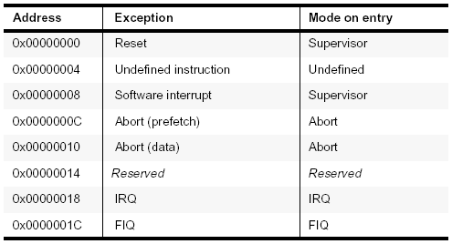
异常和异常向量表

Slide 82
异常和异常向量表
7. 异常的处理
当异常产生时, ARM core:
拷贝 CPSR 到 SPSR_<mode>
设置适当的 CPSR 位：
改变处理器状态进入 ARM 态 （T=0位）
改变处理器模式进入相应的异常模式 （M位）
设置中断禁止位禁止相应中断 (I F 如需要)
保存返回地址到 LR_<mode>
设置 PC 为相应的异常向量

Slide 83
异常和异常向量表
返回时, 异常处理需要:
从 SPSR_<mode>恢复CPSR
从LR_<mode>恢复PC
Note:这些操作只能在 ARM 态执行.
复位中断不需要返回

Slide 84
异常和异常向量表
进入异常的操作
R14_<Exception_Mode>=Return Link
SPSR_<Exception_Mode>=CPSR
CPSR[4:0]=Exception Mode Number
CPSR[5]=0 ;当运行于ARM状态时
IF<Exception_Mode>==Reset or FIQ then
;当响应FIQ异常时，禁止新的IQ异常
CPSR[6]=1；
CPSR[7]=1；
PC=Exception Vector Address

Slide 85
从异常中返回
（1） SWI和UND异常中返回
指令执行时产生中断
PC值未更新 PC=CUR+8
自动保存 LR=PC-4
返回到当前指令的下一条
返回指令：MOV PC, LR
CUR
PC

Slide 86
从异常中返回
（2）IRQ和FIQ异常返回
当前指令执行后检查引脚产生
PC值已更新，PC=CUR+8
自动保存：PC-4
返回到下一条指令：CUR+4
返回指令：SUBS PC, LR,#4
IRQ\FIQ
CUR
PC

Slide 87
从异常中返回
（3）指令预取中止
执行异常指令时产生
PC值未更新，CUR+8
自动保存：PC-4
返回到当前指令，重新读取并执行
返回指令：SUBS PC, LR,#4
CUR
PC
Notes:
如果跳转 了 就不会产生异常了

Slide 88
从异常中返回
（4）数据访问中止异常
PC值已更新: CUR+8
自动保存：PC-4
返回到数据访问指令，而不是下一条
返回指令：SUBS PC, LR,#8
DABT
CUR
PC

Slide 89
异常的问题
如果FIQ，IRQ和Data Abort异常同时产生，执行的顺序如何？
如果FIQ，IRQ和Prefetch异常同时产生，结果又如何？

Slide 90
3.4 指令集 3.4.1 指令
指挥机器工作的指示和命令，程序就是一系列按一定顺序排列的指令，计算机的工作过程就是执行程序的过程。
控制器靠指令指挥机器工作，人们用指令表达自己的意图，并交给控制器执行。
机器指令（machine instruction）
CPU能直接识别并执行的指令，它的表现形式是二进制编码。
指令集 （Instruction Set）
一系列可能的汇编语言助记符，是具体CPU所支持的所有指令的列表。

Slide 91
3.4.2 微指令
一条机器指令的功能是若干条微指令组成的序列来实现的，由微指令进行解释和执行，这个微指令序列通常叫做微程序。
计算机的组成部件可分为两大部分---控制部件和执行部件。控制器就是控制部件，而运算器、存储器、外围设备相对控制器来说就是执行部件。
控制部件与执行部件通过控制线相联系。控制部件通过控制线向执行部件发出各种控制命令，通常这种控制命令叫做微命令，而执行部件接受微命令后所执行的操作就叫做微操作。
一般的微指令格式由操作控制和顺序控制两部分构成。操作控制部分用来发出管理和指挥全机工作的控制信号。其顺序控制部分用来决定产生下一个微指令的地址。

Slide 92
机器指令和微指令的关系
一条机器指令对应一个微程序，这个微程序是由若干条微指令构成的。因此，一条机器指令的功能是若干条微指令组成的序列来实现的。
简而言之，一条机器指令所完成的操作划分成若干条微指令来完成，由微指令进行解释和执行。
微指令的执行过程中，控制部件通过控制线向执行部件发出各种控制命令，通常这种控制命令叫做微命令，而执行部件接受微命令后所执行的操作就叫做微操作。

Slide 93
体系结构扩展
（1）THUMB指令集 (‘T’)
32位ARM指令集的子集，按16位指令重新编码
代码尺寸小 ( up to 40 % compression)
简化设计
在ARM体系的T变种（Tvariable）的版本中，同时支持ARM指令集和Thumb指令集，而且遵循一定的调用规则时，Thumb子程序和ARM子程序可以相互调用。

Slide 94
Thumb-2技术
Thumb-2不是Thumb的升级；
继承并集成了传统的Thumb指令集和ARM指令集的各自优点，可以完全代替Thumb和原先的ARM指令集；
是Thumb指令集和ARM指令集的一个超级；
无需处理器进行工作状态的显示切换，就可运行16位和32位混合代码；
与ARM体系架构相比，速度提高大约15%到20%

Slide 95
NEON多媒体加速技术
是 ARM Cortex™-A 系列处理器的 128 位 SIMD（单指令多数据）体系结构扩展，旨在为消费性多媒体应用提供灵活强大的加速功能，从而明显改善用户体验。
具有 32 个寄存器，64 位宽（是 16 个寄存器，128 位宽的双倍视图。）；
被公认为是多媒体应用领域中最为优越的处理器之一
可使复杂视频编解码器的性能提升 60-150%

Slide 96
Vector Floating Point（VFP）协处理器
为半精度、单精度和双精度浮点运算中的浮点操作提供硬件支持
三个版本：
VFPv1 已废弃。
VFPv2 是对 ARMv5TE、ARMv5TEJ 和 ARMv6 体系结构中 ARM 指令集的可选扩展。
VFPv3 是对 ARMv7-A 和 ARMv7-R 配置文件中 ARM、Thumb& reg; 和 ThumbEE 指令集的可选扩展。可使用 32 个或 16 个双字长寄存器实现 VFPv3。

Slide 97
ARM TrustZone
ARM针对消费电子设备安全所提出的一种架构；
每个物理处理器核提供两个虚拟核，一个非安全核（Non-Secure，NS）和一个安全核（Secure），在二者之间切换的机制叫做monitor模式；
NS核只能访问NS的系统资源，而安全核能访问所有资源

Slide 98
ARM命名规范
ARM的每个版本都有一系列的可变版本，其命名规范如下：
以ARMv开题；
ARM指令集的版本号1～9
可变功能标识
T——支持Thumb指令；
M——支持乘法指令（v4以上版本默认支持M功能）；
如果（3）中描述的功能不存在，则在该功能标识符前加x
如 ARMv3； ARMv3M；ARMv4TxM；ARMv5T

Slide 99
ARM指令集体系架构
v4T，v5T，v5TE，v5TEJ，v6, v7
ARM处理器内核
ARM7T，ARM7E，ARM9，ARM9E，ARM10T，ARM10E，ARM11 Cortex…
基于ARM Core CPU的应用处理器
Intel: PXA25x,PXA27x,IXP425
Freescale: i.MX21
Philips: LPC22xx系列
Samsung: S3C2440, S3C2410, S3C44B0,S3C4510等
Atmel: AT91FR40162

Slide 100
3.4 ARM指令集架构
(1)存储模式与I/O空间
(2)工作模式和寄存器组
(3)AMBA总线
(4)异常和异常向量表
(5)ARM流水线技术
(6)JTAG调试接口

Slide 101
3.4 ARM指令集架构
(1)存储模式与I/O空间
(2)工作模式和寄存器组
(3)AMBA总线
(4)异常和异常向量表
(5)ARM流水线技术
(6)JTAG调试接口

Slide 102
3.4 ARM指令集架构
(1)存储模式与I/O空间
(2)工作模式和寄存器组
(3)AMBA总线
(4)异常和异常向量表
(5)ARM流水线技术
(6)JTAG调试接口

Slide 103
3.3 ARM 架构
在最基本的层面，计算机只是一个能够传送数据和执行逻辑操作的单元。
所有更高级别的计算功能都是由这些基本数据传输和逻辑运算构成的一个序列或组合。
计算机内各种各样的单元模块用于执行不同的任务，而这些标准的组成模块，被大多数计算机所采用。
如：算数逻辑单元（ALU）用于执行算数运算，总线用来从一点到另一点传输数据，而程序用来指导计算机执行相应的操作——决定在何时何处使用这些基本模块传输数据，以及执行哪一个逻辑操作。

Slide 104
ARM7 内部结构框图

Slide 105
DSP CPU内部结构框图

Slide 106
CPU的四个基本元素：
存储数据和程序的方法
——存储架构
执行逻辑操作的方法
——ALU
信息传输的方法
——总线结构
让这一系列指令能够具体化为操作和传输的方法
——控制单元
算数逻辑运算
存储 架构
总线 结构
控制 单元
微指令
指令
数据存储
指令
表示
指令
数据传送
指令
执行

Slide 107
微处理器的基本组成
程序存储器ROM
寄存器
abus
dbus
ALU
控制器state
数据存储器
RAM
输出obuf0
in
out
存储架构：程序/数据存储器、寄存器、缓存、堆栈……
运算单元：算数逻辑单元、乘法器……
总线结构：地址总线、数据总线、控制总线……
控制器
输入输出接口

Slide 108
3.3.1 存储架构
程序中的所有指令需要以一种可以被计算机访问的方式存储。
在存储器中存储的条目需要有一个能够访问的位置，称为地址。这让CPU可以选择和访问任何存放在独立地址中的指定的信息或程序代码。
CPU的编程用最低级的机器代码指令完成（定长或变长的）。程序是按特定序列排列的指令簇，用来指示计算机执行所要求的任务。

Slide 109
寄存器：存储程序的临时变量、计数器、状态信息、返回地址、堆栈指针等。
RAM：存放堆栈、变量、待处理的数据，往往是程序代码的临时存储位置。
非易失性存储器：如闪存、EPROM或硬盘——存储要执行的程序——在初始上电启动之后显得特别重要，那时易失性RAM的存储空间都是空的。

Slide 110
对存储器的定义由不同的权衡和技术选择来决定：
成本
密度（每立方厘米的字节数）
电源效率（每次写或者读小号多少纳焦耳，或存储时间的秒数）
访问速度（包括寻道时间和平均访问时间）
访问大小（字节、字、页等）
易失性（即数据在设备断电后丢失）
可靠性（它有移动部分吗？有年限吗？）
CPU管理代价

Slide 111
嵌入式系统与传统台式机的存储架构金字塔
寄存器
cache存储器
速度更快，更接近CPU，价格更高
cache
SRAM
/DRAM
主RAM
MMU
硬件控制器
Cache存储器
闪存/EPROM
磁盘
磁带、CDROM
容量更大
成本更低
典型嵌入式系统
典型台式机/服务器系统

Slide 112
3.3.2 总线结构
在计算机系统中，各个部件之间传送信息的公共通路叫总线，计算机是以总线结构来连接各个功能部件的。
按照计算机所传输的信息种类，计算机的总线可以划分为数据总线、地址总线和控制总线，分别用来传输数据、数据地址和控制信号。
根据所连接对象的不同，总线可分为： 器件级总线，系统总线或板级总线，外总线（通信总线）等不同的类型。这里指的是器件级总线，也称片总线。

Slide 113
3.3.3 控制单元
多个总线、寄存器、各种功能单元、内存、I/O端口等都需要进行控制。
大多数操作需要定义一个在CPU内部的处理流程，如：
控制单元的作用就是要确保这些步骤按正确的顺序执行。
取指
指令译码
指令执行
写回结果（如果需要）

Slide 114
早期的处理器中，控制单元是一个简单的有限状态机（FSM），在预先定义的几个状态之间循环切换。
控制线从该控制单元以各种线和连接构成的网络连接到需要控制的每一个点。
单个指令的执行同样需要控制

Slide 115
EXECB 100
reset==0
cont1==1
IDLE 000
run==1
FETCHA 001
FETCHB010
EXECA 011
state0
halt==1
闲置状态IDLE：刚启动时的状态，CPU没有执行任何操作。run信号使CPU开始正常执行操作，从内存中读取第一指令。
取指状态FETCHA：使程序计数器中的地址输出到地址总线，然后在程序存储器中查找这个内存地址中的内容，一旦发现，程序存储器将其输出；
取指状态FETCHB：FETCHA在一个时钟周期后自动进入FETCHB状态。在程序存储器中找到的存储内容将被允许来驱动数据总线，指令存储器（IR）会对其进行锁存。

Slide 116
执行状态EXECA：开始指令的执行，通过检查指令的前4位识别指令类
对于某些指令，状态EXECA后需要跟着一个延续状态EXECB，其他时候，CPU会准备执行下一条指令，从而转回FETCHA。
凡在IR中存储的指令为0，表明HALT指令已经被执行过了，CPU必须转换到IDLE状态。

Slide 117
实际应用中，并不是所有的指令都会经历所有的状态，而有一些指令需要专门的处理，因而需要扩展状态机。为了解决这些例外，状态机往往变得越来越复杂。
随着不断增长的内部总线连接、更大的寄存器组、更多的功能单元和更高的时钟复杂度与灵活性，控制信号要分布在越来越大的IC面积上，因而需要更大程度的处理器布线逻辑，该难度甚至已经超过了指令控制的复杂度。
在一片IC芯片上，能够达到整个芯片的互连是一种稀缺资源，因而通常留给快速数据总线。

Slide 118
替代控制策略
分布式控制
自定时控制
将控制分布到整个CPU，每个后续单元都由前一单元在需要时启动
简化（增加规律性）
使用一组或几组控制总线

Slide 119
3.4 指令集 3.4.1 指令
指挥机器工作的指示和命令，程序就是一系列按一定顺序排列的指令，计算机的工作过程就是执行程序的过程。
控制器靠指令指挥机器工作，人们用指令表达自己的意图，并交给控制器执行。
机器指令（machine instruction）
CPU能直接识别并执行的指令，它的表现形式是二进制编码。
指令集 （Instruction Set）
一系列可能的汇编语言助记符，是具体CPU所支持的所有指令的列表。

Slide 120
3.4.2 微指令
一条机器指令的功能是若干条微指令组成的序列来实现的，由微指令进行解释和执行，这个微指令序列通常叫做微程序。
计算机的组成部件可分为两大部分---控制部件和执行部件。控制器就是控制部件，而运算器、存储器、外围设备相对控制器来说就是执行部件。
控制部件与执行部件通过控制线相联系。控制部件通过控制线向执行部件发出各种控制命令，通常这种控制命令叫做微命令，而执行部件接受微命令后所执行的操作就叫做微操作。
一般的微指令格式由操作控制和顺序控制两部分构成。操作控制部分用来发出管理和指挥全机工作的控制信号。其顺序控制部分用来决定产生下一个微指令的地址。

Slide 121
机器指令和微指令的关系
一条机器指令对应一个微程序，这个微程序是由若干条微指令构成的。因此，一条机器指令的功能是若干条微指令组成的序列来实现的。
简而言之，一条机器指令所完成的操作划分成若干条微指令来完成，由微指令进行解释和执行。
微指令的执行过程中，控制部件通过控制线向执行部件发出各种控制命令，通常这种控制命令叫做微命令，而执行部件接受微命令后所执行的操作就叫做微操作。

Slide 122
3.4.3 机器指令的要素
CPU访问存储器或I/O
取指令
取操作数
存操作数
多操作数
多结果
指令地址
计算
指令译码
操作数
地址
计算
数据操作
操作数
地址
计算
CPU内部操作
指令完成取下一条

Slide 123
3.4.3 机器指令要素
每一个机器指令必须包含CPU执行所需的全部信息
操作码 （opcode）
源操作数引用
结果操作数引用
下一指令引用
做何操作？
对谁做此操作？
如何寻找被操作数据
的寄存器或存储器位置？
完成后到哪里去
取下一个操作？
Notes:
下一指令在内存中或者逊尼存储系统中；
操作数可位于：主存或虚存；寄存器；I/O设备 中。

Slide 124
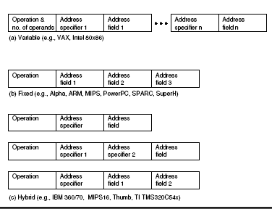
3.4.4 机器指令的表示方法—指令格式
指令格式有多种表示形式：定长，变长，混合长度
对于32位RISC处理器，一般采用定长格式的32位二进制码。

Slide 125
3.4.4 机器指令的表示方法
采用符号表示法来描述机器指令
e.g. ADD， SUB，Load，Store。
由编译器完成符号→二进制的转换

Slide 126
3.4.5 指令类型
指令集必须充分，应允许用户表达任何处理任务，可以表示任何高级语言的指令形式。
1.将内存513位置的值放入寄存器reg_x； Load
E.g.一行简单程序：
X = X + Y
设:
X的内存位置513;
Y的内存位置514;
2.将内存514的值放到另一寄存器reg_y； Load
3.将reg_y加到reg_x,将结果放入reg_x；ADD
4.将结果值存入内存513位置； Store

Slide 127
3.4.6 指令集设计的关键环节
指令集设计是计算机设计最有影响的方面
基本设计出发点
操作指令表
数据类型
指令格式
寄存器
寻址方式
应提供多少和怎样的操作？
对几种数据类型完成操作？
8位字节？32位字？64位双字？
指令位长度，地址数目，各字段大小
CPU寄存器数目以及其用途
指定操作数产生的方式

Slide 128
3.4.7 操作数类型
地址
无符号整数32位
数值
整数或定点数
浮点数
十进制数 BCD（Binary Coded Decimal）
字符
ASCII码
逻辑数据

Slide 129
3.4.8 操作类型
典型分类 | CPU动作 | 指令举例
数据传送 | 传送数据到另一个位置 | Load，Store，Push，Pop
算术 | ALU内完成功能 设置条件代码和标志 | Add，Sub，Mul，Div
逻辑 | 同算术指令 | AND，OR，NOT，Shift
I/O | 向I/O模块发出命令 | Read，Write
系统控制 | 特权指令，保留给操作系统使用 | SWI（软中断），BKPT
控制传递 | 修改PC，以完成程序调用/返回，管理参数传送 | Jump，Return，NOP，

Slide 130
3.5 ARM指令集示例
ARM处理器是基于精简指令集计算机(RISC)原理设计的，指令集和相关译码机制较为简单。
ARM7TDMI(-S)具有32位ARM指令集和16位Thumb指令集
ARM指令集效率高，但是代码密度低;
Thumb指令集具有较高的代码密度，却仍然保持ARM的大多数性能上的优势，它是ARM指令集的子集。
所有的ARM指令都是可以有条件执行的，而Thumb指令仅有一条指令具备条件执行功能。
ARM程序和Thumb程序可相互调用，相互之间的状态切换开销几乎为零。

Slide 131
ARM指令集概览
指令分类 | 指令列举
数据处理 | ADD、ADC、SUB、RSB、SBC； MOV、MVN； AND、ORR、EOR、BIC；CMP、CMN；TST、TEQ； MUL、MLA、UMULL、UMLAL、SMULL、SMLAL
数据传送 | LDR、STR(单寄存器存取)； LDM、STM（多寄存器存取）；SWP(信号量）
状态寄存器访问 | MRS、MSR
分支指令 | B、BL；BX、BLX；
异常产生 | SWI（软中断产生）；BKPT（断点指令）；
协处理器 | CDP；LDC、STC；MCR、MRC；

Slide 132
3.5.1 取指和译码
在现代计算机系统中，正在运行的程序通常驻留在RAM中，由内存控制器（内存管理单元的一部分）控制外部RAM并代表CPU处理内存访问。
在CPU内部，取指和译码单元（IFDU）在每个指令周期读取下一条待执行的指令。下一条指令由地址指针确定，地址指针保存在程序计数器（PC）中。
程序计数器通常在指令被读取后自动加一，当有跳转或分支发生时被新值覆盖。

Slide 133
取指令
取操作数
执行指令
指令译码
典型处理器的指令处理流程图

Slide 134
（1）指令译码
指令的编码就是实现汇编语言到二进制机器码的过程，指令译码即其逆过程，根据读取到的二进制代码分析得到需执行的操作。
例：假设某简单CPU只支持4种功能： 包括
1）加法 ADD Rd，Rs，Rn , 结果是Rd=Rs+Rn
2）减法 SUB Rd，Rs，Rn , 结果是Rd=Rs-Rn
3）数据传送 MOV Rd，Rs，结果是Rd=Rs
4）数据加载 LDR Rd，[Rs] ，结果是将内存中以Rs寄存器的值为地址取值赋给Rd

Slide 135
编码过程如下：
1）首先将指令分为操作码+操作数 两个部分，操作码代表指令功能，操作数代表功能的输入和输出，对应电路的输入和输出。
2）现在共有4种功能，那至少需要2个比特来进行编码，如00代表ADD，01代表SUB，10代表MOV，11代表LDR；
3）操作数的编码，假设寄存器共有8个，Rd，Rs，Rn都是其中的一个，即d，s，n的范围是0到7，那至少需要3个比特来编码.
要实现以上四种功能指令，总共需要2+3+3+3=11个比特进行编码。
如SUB R6,R1,R2，即R1减去R2的值赋给R6，那其编码就是01 110 001 010.

Slide 136
译码过程：
假设根据当前程序计数寄存器PC的值从内存中取出指令的机器码是 01 110 001 010。译码过程即根据上述编码依据分析得到该组代码代表的操作内容。
如将最先的两个比特01译为减法电路；110译为R6，001译为R1，010译为R2. 即
SUB R6,R1,R2

Slide 137
ARM指令编码格式
Cond[31:28]:指令执行的条件码
Type[27:26]:指令类型码
I[25]:第二操作数类型标志码
Opcode[24:21]：指令操作码
S[20]:决定指令的操作结果是否影响CPSR
Rn[19:16]:包含第一个操作数的寄存器编码
Rd[15:12]目标寄存器编码
Operand2[11:0]：指令第二操作数

Slide 138
Type[27:26] | 描述
00 | 数据处理指令及杂类Load/Store指令
01 | Load/Store指令
10 | 批量Load/Store指令及分支指令
11 | 协处理指令及软中断指令

Slide 139
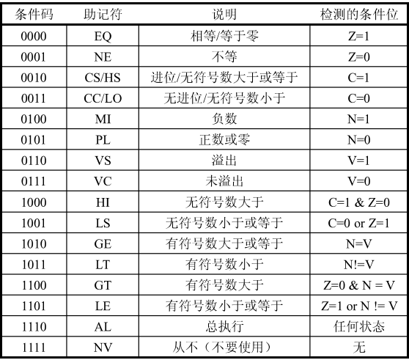
ARM中，所有的指令都是有条件的，所以IFU首先看指令编码中的条件位，与当前处理器状态寄存器中的条件按位比较。如不匹配，则丢弃该指令，读取下一条指令。
ARM条件码

Slide 140
（2）取操作数
ARM和多数其他的RISC处理器都通过使用load-store体系结构进行简化，内存中的操作数不能直接提供给操作，必须先转移到寄存器中，只有立即数除外。
ARM处理器某一操作的操作数往往源于一个立即数或者是寄存器。只有加载（LDR）和存储（STR）指令可以实现寄存器和内存之间32位数据的移动。
这是因为RISC处理器的目标是尽量在一个时钟周期内完成每条指令。

Slide 141
（3）分支
分支指令：改变程序流程的指令。
在ARM中有两种方式可以实现程序的跳转，一种是使用分支指令直接跳转，另一种则是直接向PC寄存器赋值实现跳转。
24-27位是分支指令的标识符，其中L位用来区分是跳转还是调用指令，如果是调用（链接）指令，其返回地址放在链接寄存器LR中。
31 30 29 28 27 26 25 24 23……0
条件标志位 | 1 | 0 | 1 | L | 目的数偏移地址
分支指令编码格式

Slide 142
计算机体系结构中通常有两种方式指定跳转地址，绝对地址和相对地址。绝对地址指完整的内存地址，而相对地址指从当前位置向前或向后偏移一定的数量。
24位偏移地址代表的地址空间为2²⁴，对应前后跳转范围为±32MB。
分支交互指令，可以通过将地址放到一个32位的寄存器中，实现32位地址的跳转。

Slide 143
（4）立即数
操作码字段后面的地址码部分即是操作数本身，也就是说，数据就包含在指令当中，取出指令也就取出了可以立即使用的操作数(这样的数称为立即数)
在ARM指令集中，指令的后12位用来表示立即数，其中[7:0]为8位二进制值，[11:8]代表移位的位数。

Slide 144
#immed_8r——常数表达式
该常数必须对应8位位图，即一个8位的常数通过循环右移偶数位得到。
循环右移10位
0
0
0
0
0
0
0
0
0
0
0
0
0
0
0
0
0
0
0
0
0
0
0
0
0
0
0
1
0
0
1
0
0x00
0x00
0x00
0x12
8位常数
0
0
0
0
0
1
0
0
1
0
0
0
0
0
0
0
0
0
0
0
0
0
0
0
0
0
0
0
0
0
0
0
0x04
0x80
0x00
0x00
指令编码格式

Slide 145
3.5.2 压缩指令集
在变长处理器中，通常通过霍夫曼编码来提高处理器的效率。其基本思想是减少最常用指令的长度而增加不常用指令的长度，从而使平均指令长度减少。
在ARM处理器中，借鉴类似的思想，选择最常用的部分指令形成Thumb指令集，采用16位编码。

Slide 146
Thumb指令集的主要特点：
只有一个条件指令（偏移量跳转）；
没有“S”标志位，多数Thumb指令自动更新条件标志
目的寄存器通常和源寄存器是一个；
所有的指令都是16位的；
立即数的寻址方式和偏移地址都非常受限；
多数指令只能访问低8位寄存器。

Slide 147
3.5.3 寻址模式
寻址模式，即加载或存储时地址的表示方式。它描述了确定指令中操作数的不同方法。
类型 | 例子 | 操作数
单操作数 | B address | 地址可能是直接给出的，一个距离当前位置的偏移量，或者一个存储在寄存器/内存位置中的地址
两操作数 | NOT destination, Source | 目的或源操作数可能是寄存器、内存地址或由寄存器指定的内存地址。源操作数还可能是一个立即数。
三操作数 | ADD destination, source, source | 目的或源操作数可能是寄存器、内存地址或由寄存器指定的内存地址，源操作数还可能是一个立即数。

Slide 148
ARM处理器寻址方式
指令格式中的地址字段通常是非常有限的，希望能够大范围的访问主存或虚拟存储器。为了实现此目标，采用了各类寻址技术。
各类寻址技术都涉及到如下两方面的权衡：
地址范围和寻址灵活性；
存储器引用数与地址计算的复杂性；

Slide 149
寻址方式分类
寻址方式是根据指令中给出的地址码字段来实现寻找真实操作数地址的方式。ARM处理器具有9种基本寻址方式。
1）寄存器寻址； 2）立即寻址；
3）寄存器移位寻址； 4）寄存器间接寻址；
5）基址寻址； 6）多寄存器寻址；
7）块拷贝寻址； 8）堆栈寻址；
9）相对寻址。

Slide 150
1）寄存器寻址
操作数的值在寄存器中，指令中的地址码字段指出的是寄存器编号，指令执行时直接取出寄存器值来操作。寄存器寻址指令举例如下：
MOV R1,R2 ;将R2的值存入R1
SUB R0,R1,R2 ;将R1的值减去R2
；的值，结果保存到R0

Slide 151
R2
0xAA
R1
0x55
0xAA
MOV R1,R2

Slide 152
2）立即寻址
立即寻址指令中的操作码字段后面的地址码部分即是操作数本身，也就是说，数据就包含在指令当中，取出指令也就取出了可以立即使用的操作数(这样的数称为立即数)。立即寻址指令举例如下：
SUBS R0,R0,#1 ;R0减1，结果放入R0，并且影响标志位
MOV R0,#0xFF000 ;将立即数0xFF000装入R0寄存器

Slide 153
程序存储
MOV R0,#0xFF00
从代码中获得数据
R0
0x55
0xFF00
MOV R0,#0xFF00

Slide 154
3）寄存器移位寻址
寄存器移位寻址是ARM指令集特有的寻址方式。当第2个操作数是寄存器移位方式时，第2个寄存器操作数在与第1个操作数结合之前，首先进行移位操作。寄存器移位寻址指令举例如下：
MOV R0,R2,LSL #3 ;R2的值逻辑左移3位，结果放入R0， ;即是R0=R2×8
ANDS R1,R1,R2,LSL R3 ;R2的值逻辑左移R3位，然后和 ; R1相“与”操作，结果放入R1

Slide 155
逻辑左移3位
R2
0x01
0x08
R0
0x55
0x08
MOV R0,R2,LSL #3

Slide 156
4）寄存器间接寻址
寄存器间接寻址指令中的地址码给出的是一个通用寄存器的编号，所需的操作数保存在寄存器指定地址的存储单元中，即寄存器为操作数的地址指针。寄存器间接寻址指令举例如下：
LDR R1,[R2] ;将R2指向的存储单元的数据读出
;保存在R1中
SWP R1,R1,[R2] ;将寄存器R1的值和R2指定的存储
;单元的内容交换

Slide 157
0x40000000
0xAA
R2
0x40000000
R0
0x55
0xAA
LDR R0,[R2]

Slide 158
5）基址寻址
基址寻址就是将基址寄存器的内容与指令中给出的偏移量相加，形成操作数的有效地址。基址寻址用于访问基址附近的存储单元，常用于查表、数组操作、功能部件寄存器访问等。基址寻址指令举例如下：
LDR R2,[R3,#0x0C] ;读取R3+0x0C地址上的存储单元
;的内容，放入R2
STR R1,[R0,#-4]! ;先R0=R0-4，然后把R1的值 ;保存到R0指定的存储单元

Slide 159
0x4000000C
0xAA
将R3+0x0C作为地址装载数据
R3
0x40000000
R2
0x55
0xAA
LDR R2,[R3,#0x0C]

Slide 160
6）多寄存器寻址
多寄存器寻址一次可传送几个寄存器值，允许一条指令传送16个寄存器的任何子集或所有寄存器。多寄存器寻址指令举例如下：
LDMIA R1!,{R2-R7,R12};将R1指向的单元中的数据读出到
;R2～R7、R12中(R1自动加1)
STMIA R0!,{R2-R7,R12} ;将寄存器R2～R7、R12的值保
;存到R0指向的存储单元中
;(R0自动加1)

Slide 161
R6
0x??
0x04
0x4000000C
0x04
R4
0x??
0x03
0x40000008
0x03
R3
0x??
0x02
0x40000004
0x02
R2
0x??
0x01
0x40000000
0x01
R1
0x40000000
存储器
0x400000010
LDMIA R1!,{R2-R4,R6}
该指令的后缀IA表示在每次执行完加载/存储操作后，R1的值按字长度增加。

Slide 162
8）块拷贝寻址
块拷贝指令用于将一块数据从存储器的某一位置拷贝到另一位置。 如：
STMIA R0!,{R1-R7} ;将R1～R7的数据保存到存储器中。
;存储指针在保存第一个值之后增加，
;增长方向为向上增长。
STMIB R0!,{R1-R7} ;将R1～R7的数据保存到存储器中。
;存储指针在保存第一个值之前增加，
;增长方向为向上增长。

Slide 163
LDM/STM指令后缀选择
IA（Increment After）操作完成后地址递增
IB （Increment Before）地址递增后完成操作
DA（Decrement After）操作完成后地址递减
DB（Decrement Before）地址递减后完成操作
用于数据的存储和读取
0x4000000C
0x40000008
0x40000004
I
D
A
0x40000000
B
0x3FFFFFC

Slide 164
8）堆栈寻址
堆栈是一个按特定顺序进行存取的存储区，操作顺序为“后进先出” 。堆栈寻址是隐含的，它使用一个专门的寄存器(堆栈指针)指向一块存储区域(堆栈)，指针所指向的存储单元即是堆栈的栈顶。存储器堆栈可分为两种：
向上生长：向高地址方向生长，称为递增堆栈
向下生长：向低地址方向生长，称为递减堆栈

Slide 165
7）堆栈寻址
堆栈压栈
0x12345678
SP→
栈顶
栈底
向上增长
堆栈存储区
向下增长
栈区
栈区
栈底
栈顶
←SP
0x12345678
堆栈压栈

Slide 166
7）堆栈寻址
堆栈指针指向最后压入的堆栈的有效数据项，称为满堆栈；堆栈指针指向下一个待压入数据的空位置，称为空堆栈。
压栈
0x12345678
压栈
SP→
栈顶
SP→
栈顶
0x12345678
SP→
栈顶
0x12345678
SP→
栈顶
满堆栈
空堆栈
栈底
栈底

Slide 167
7）堆栈寻址
所以可以组合出四种类型的堆栈方式：
满递增：堆栈向上增长，堆栈指针指向含有效数据项的最高地址。指令如LDMFA、STMFA等；
空递增：堆栈向上增长，堆栈指针指向堆栈上的第一个空位置。指令如LDMEA、STMEA等；
满递减：堆栈向下增长，堆栈指针指向内含有效数据项的最低地址。指令如LDMFD、STMFD等；
空递减：堆栈向下增长，堆栈指针向堆栈下的第一个空位置。指令如LDMED、STMED等。
F(FULL) A(Ascend)
E(Empty) A(Ascend)
F(FULL) D(Descend)
E(Empty) D(Descend)

Slide 168
EA （Empty Ascending ）空递增堆栈
FD（Full Decrement）满递减堆栈
ED（Empty Decrement）空递减堆栈
FA （Full Ascending ）满递增堆栈
E SP→
F SP→
栈底
用于堆栈的操作
栈区
A
D
栈区
栈底
←SP
F
←SP
E

Slide 169
9）相对寻址
相对寻址是基址寻址的一种变通。由程序计数器PC提供基准地址，指令中的地址码字段作为偏移量，两者相加后得到的地址即为操作数的有效地址。相对寻址指令举例如下：
BL SUBR1 ;调用到SUBR1子程序
BEQ LOOP ;条件跳转到LOOP标号处
...
LOOP MOV R6,#1
...
SUBR1 ...

Slide 170
ARM程序示例
;文件名：TEST1.S
;功能：实现两个寄存器相加
;说明：使用ARMulate软件仿真调试
AREA Example1,CODE,READONLY ;声明代码段Example1
ENTRY ;标识程序入口
CODE32 ;声明32位ARM指令
START MOV R0,#0 ;设置参数
MOV R1,#10
LOOP BL ADD_SUB ;调用子程序ADD_SUB
B LOOP ;跳转到LOOP
ADD_SUB
ADDS R0,R0,R1 ;R0 = R0 + R1
MOV PC,LR ;子程序返回
END ;文件结束
使用“；”进行注释
标号
顶格
写
实际代码段
声明文件结束

Slide 171
3.6 数据处理
3.6.1 数据的格式和表达
对于特定的处理器，数的宽度（由一个数占用的位数）是可以由计算机体系结构设计人员进行调整的。
通常情况下，因为计算机是基于字节的，所以数的位宽是8的倍数。
大多数CPU有一个默认大小的数据格式，这是由内部总线的宽度决定的。如6502处理器上是字节宽，ARM处理器是32位宽。

Slide 172
不同CPU上C语言数据类型宽度
C语言数据类型 | 8位CPU | 16位CPU | 32位CPU | 64位CPU
char | 8 | 8 | 8 | 8
byte | 8 | 8 | 8 | 8
short | 16 | 16 | 16 | 16
int | 16 | 16 | 32 | 64
long int | 32 | 32 | 32 | 64
long long int | 64 | 64 | 64 | 64
float | 32 | 32 | 32 | 32
double | 64 | 64 | 64 | 64
long double | 由具体编译器决定——可能是128/96/80或64位宽
与整型数据类型匹配的是处理器的默认位宽

Slide 173
嵌入式系统的数据类型
大小 | 有符号 | 无符号 | 大小 | 有符号 | 无符号
8 | int8_t | uint8_t | 32 | int32_t | uint32_t
16 | int16_t | uint16_t | 64 | int64_t | uint64_t

Slide 174
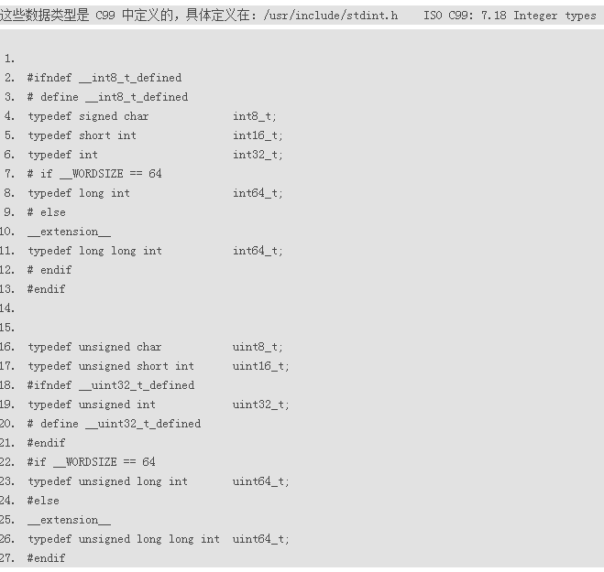

Slide 175
3.6.2 数据流
处理器的设计者需要针对特定的应用需求设计相应的数据总线宽度，以满足数据流的处理需求。
在嵌入式系统中，数据存储通常是基于闪存的。
计算机“内”的数据是存储在RAM、高速缓冲存储器、寄存器等设备内部的。
数据从外部设备或者硬盘通过总线进入内存，大量数据占据在内存页中，由内存管理单元处理，少量可能存在于固定变量区域或系统堆栈中。
数据从内存调入CPU进行处理，可能按单次模式传输或整块传输。对于Load-Store机器，待处理的数据必须首先被加载到寄存器中。
3.6.3 数据存储

Slide 176
3.6.4 内部数据
编译C代码时，编译器决定如何处理程序变量。
在整个程序执行过程中，会为全局变量指定一个专门的内存地址，而其他性质的变量则存在内存堆栈中。
有些常用变量可以在程序执行过程中一直保留在寄存器中，这取决于有多少寄存器可用、总共有多少变量以及对变量的访问频率如何。
通常程序员几乎无法控制哪些变量应存储在寄存器中，哪些要保存在堆栈中。

Slide 177
3.6.5 数据处理
（1）在小位宽CPU上处理大位宽数字
任何服务于8位、16位甚至32位CPU的编译器必须能够支持比处理器的设计宽度更大的算数和逻辑运算。
例：在32位ARM处理器上执行64位乘法的过程
加载操作数1的低16位到R1；
加载操作数1的高16位到R2；
加载操作数2 的低16位到R3；
加载操作数2的高16位到R4.
设计专门的长运算指令是最有效的方法。
R0=R1×R3；
R0=R0+(R2×R3)<<16;
R0=R0+(R1×R4)<<16;
R0=R0+(R2×R4)<<32;

Slide 178
较长数据的逻辑运算：拆分操作数，对拆分后的每一部分分别进行逻辑运算；
算数运算：考虑到进位等问题，通常先计算低字节部分，再将进位位加到高字节部分的计算结果中。
（2）定点CPU上的浮点数
没有浮点运算能力的处理器，通过依赖编译器的支持，把每个浮点运算转化为更慢的定点运算子程序；或者编译成浮点机器代码指令，由处理器通过捕获（trap）执行。
捕获的效果实际上是一个由处理器不能处理的指令而触发的中断，中断服务程序通过浮点仿真（FPE）来实现浮点运算。

Slide 179
当一个系统不包含硬件FPU时，用FPE(或编译器)替代可能不会实现完整的IEEE754标准，因为全部实现将使得速度非常慢。
（3）复数
几乎所有的CPU都不支持复数运算，而且也很少有编程语言对复数有所考虑。
（a+jb）×（c+jd）= (ac-db)+j(ad+bc)
（a+jb）+（c+jd）= (a+c)+j(b+d)
复数运算可通过实数运算实现。

Slide 180
3.7 微处理器性能评估
3.7.1 计算机的能力
（1）功能： 功能与效率的折中 常用功能的硬件设计
（2）时钟频率
（3）位宽：
手表、计算器：4位处理器
手机、网络应用：32位处理器
（4）内存：访问速度、位宽、访问方式等

Slide 181
3.72 性能衡量和统计
MIPS：每秒百万条指令
MIPS=f/CPI
f：时钟频率，CPI：每条指令周期数
降低CPI是当代计算机系统设计的一个方面，20世纪80年代，CPI大于2，一些CISC处理器中可以达到几百。RISC的目标是使CPI接近于1，ARM的典型CPI大约为1.1.
MFLOPS：每秒百万次浮点运算
3.5.3 性能评估
性能需求要与硬件相匹配：软件分析，硬件评估

Slide 182
作业：
调研当前ARMv9指令集架构的相关情况，包括该指令集架构发布时间，主要技术，指标分析，内核架构，授权与应用现状等，完成一份不少于2000字的调研报告。

Slide 183
The end !
2022/9/7
183

